Slide 1


FDE
FDE 成果发布 · 2026
FDE 首批成果发布
FDE 100 案例
24
首批公开案例
从三城实践，到长期建设
让 AI 落进真实业务
FDE 100 先锋人物
22
首批先锋人物
三城行动之后，我们把已经发生的实践，沉淀成案例、人才与课程。
FDE 精选课程
6 + 4
核心课程 · 真实场景专题
01 / 08
Notes:
开场点题：这是一次首批成果发布。三城企业 AI 落地行动告一段落，我们把现场实践沉淀成 FDE 100 案例、FDE 100 先锋人物和 FDE 精选课程，并进入长期建设阶段。先锋人物首批名单以本版确认的 22 位为准。

Slide 2
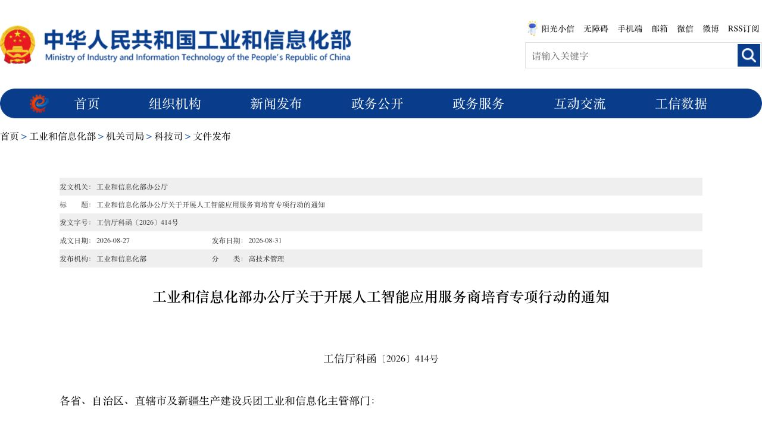
02 / 08
产业背景
工信部专项行动明确提出
培育 FDE 团队
政策明确：到用户现场，把场景落地。
前线部署工程师（FDE）团队
扎根用户现场 · 保障场景落地
工信部办公厅｜人工智能应用服务商培育专项行动
到现场
做交付
能持续
从真实流程和业务问题开始
把技术方案变成可运行结果
沉淀人才、案例与方法体系
02 / 08
Notes:
政策背景：工业和信息化部办公厅发布人工智能应用服务商培育专项行动，明确提出培育前线部署工程师（FDE）团队，并强调扎根用户现场、保障场景落地。这里引用政策事实，不把三城行动表述为对政策的正式验证。
[Sources]
- 工业和信息化部办公厅关于开展人工智能应用服务商培育专项行动的通知：https://www.miit.gov.cn/jgsj/kjs/wjfb/art/2026/art_331b6f1d28ad410aa9df711acf42dbfe.html
[/Sources]

Slide 3
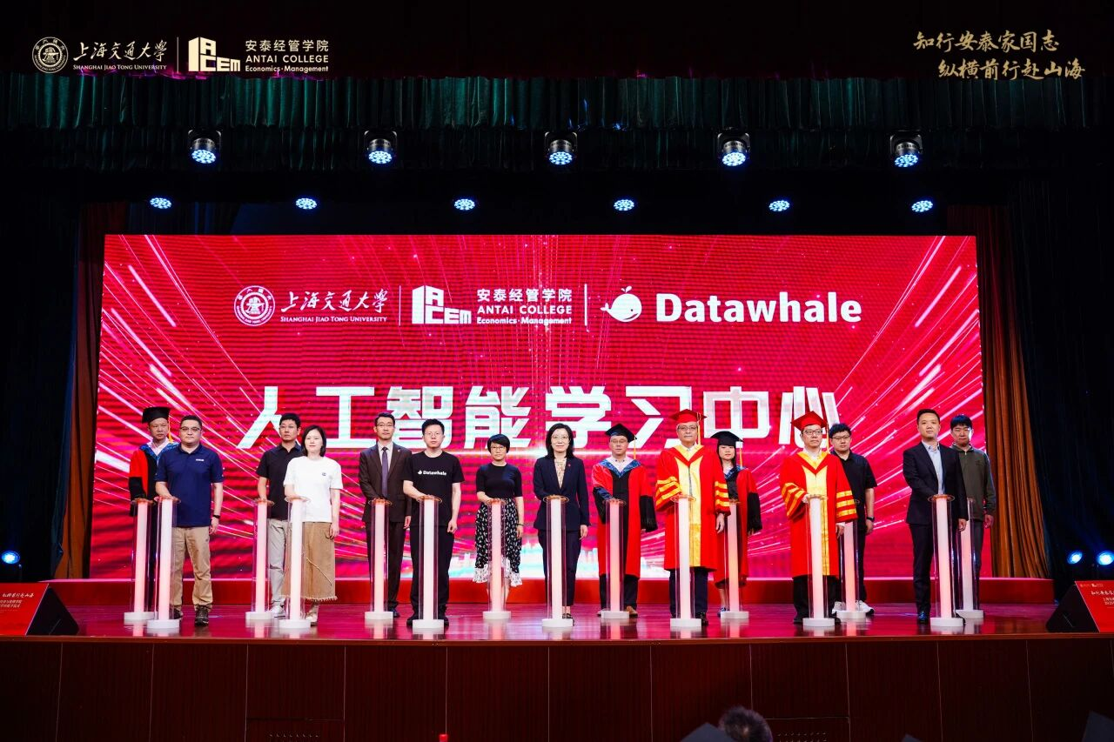
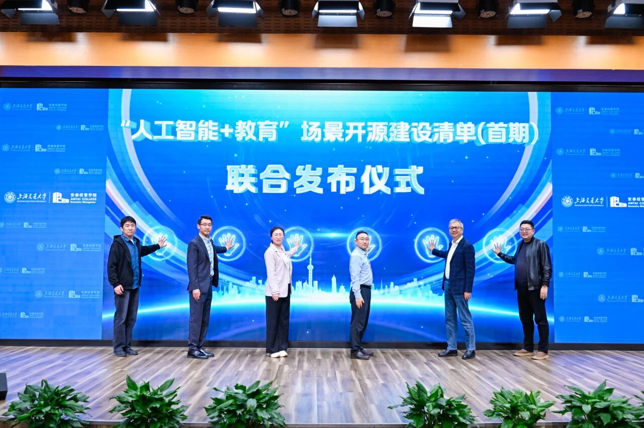
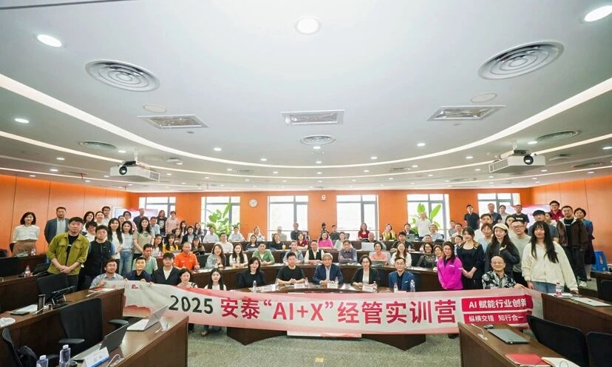
从 AI+X 实训，到 FDE 企业实践
交大安泰 × Datawhale 的持续合作
2026.06
2026.04
2024
AI+X 经管实训营
117 个开放场景
人工智能学习中心
Datawhale 深度参与
“人工智能+教育”场景清单，多方联合发布
Datawhale 参与生态建设
今天，双方继续把人才培养与场景共创推进到真实企业现场。
03 / 08
Notes:
合作回顾页。三项节点按时间顺序呈现，均采用活动真实照片。
[Sources]
- 2025 AI+X 经管实训营：https://mp.weixin.qq.com/s/ZEeOHBYG_0C7RtSqV22vPA
- ‘人工智能+教育’场景开源清单：https://mp.weixin.qq.com/s/_EwID0SfmP-Kok_8wp92lQ
- 人工智能学习中心成立：https://mp.weixin.qq.com/s/XNUAGSHtCoP0TKeIko05dw
[/Sources]

Slide 4
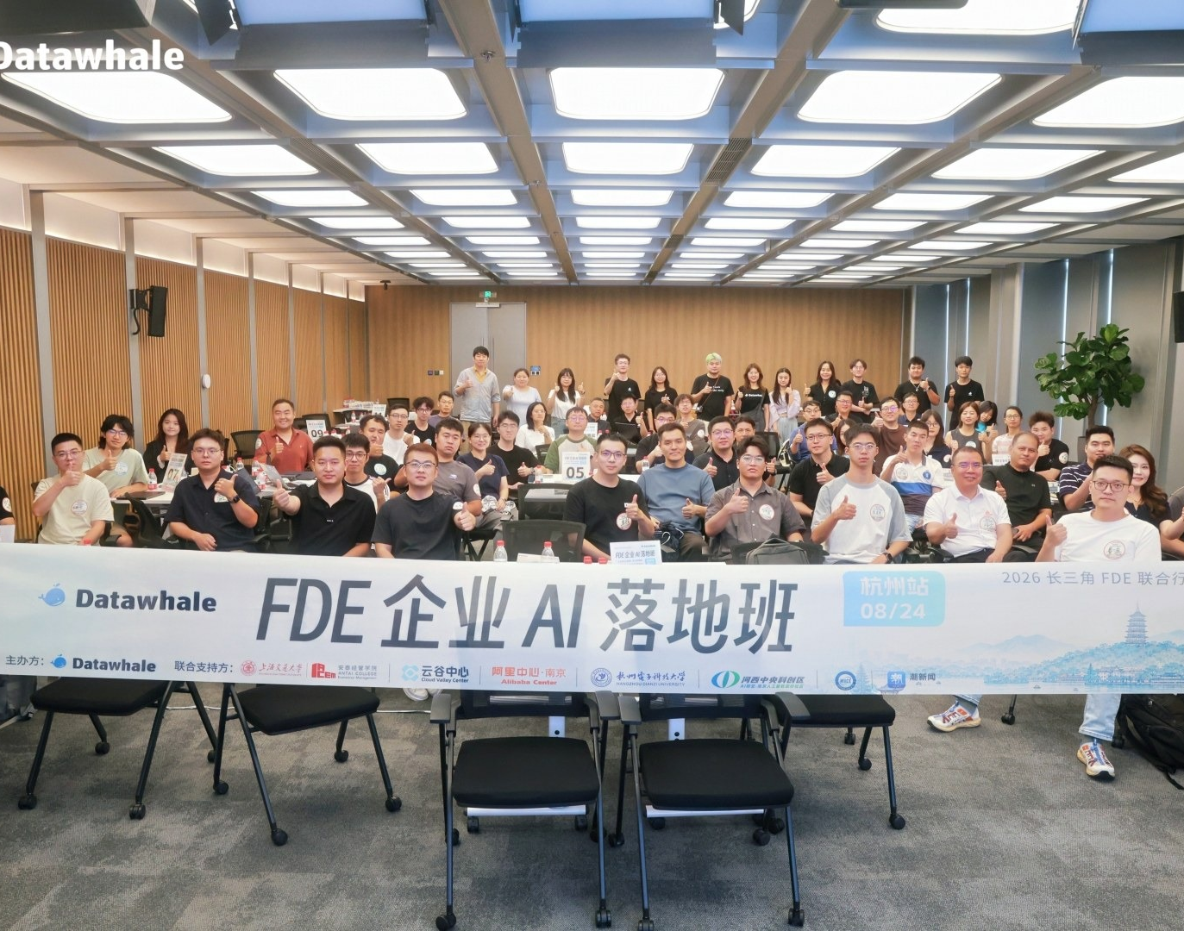
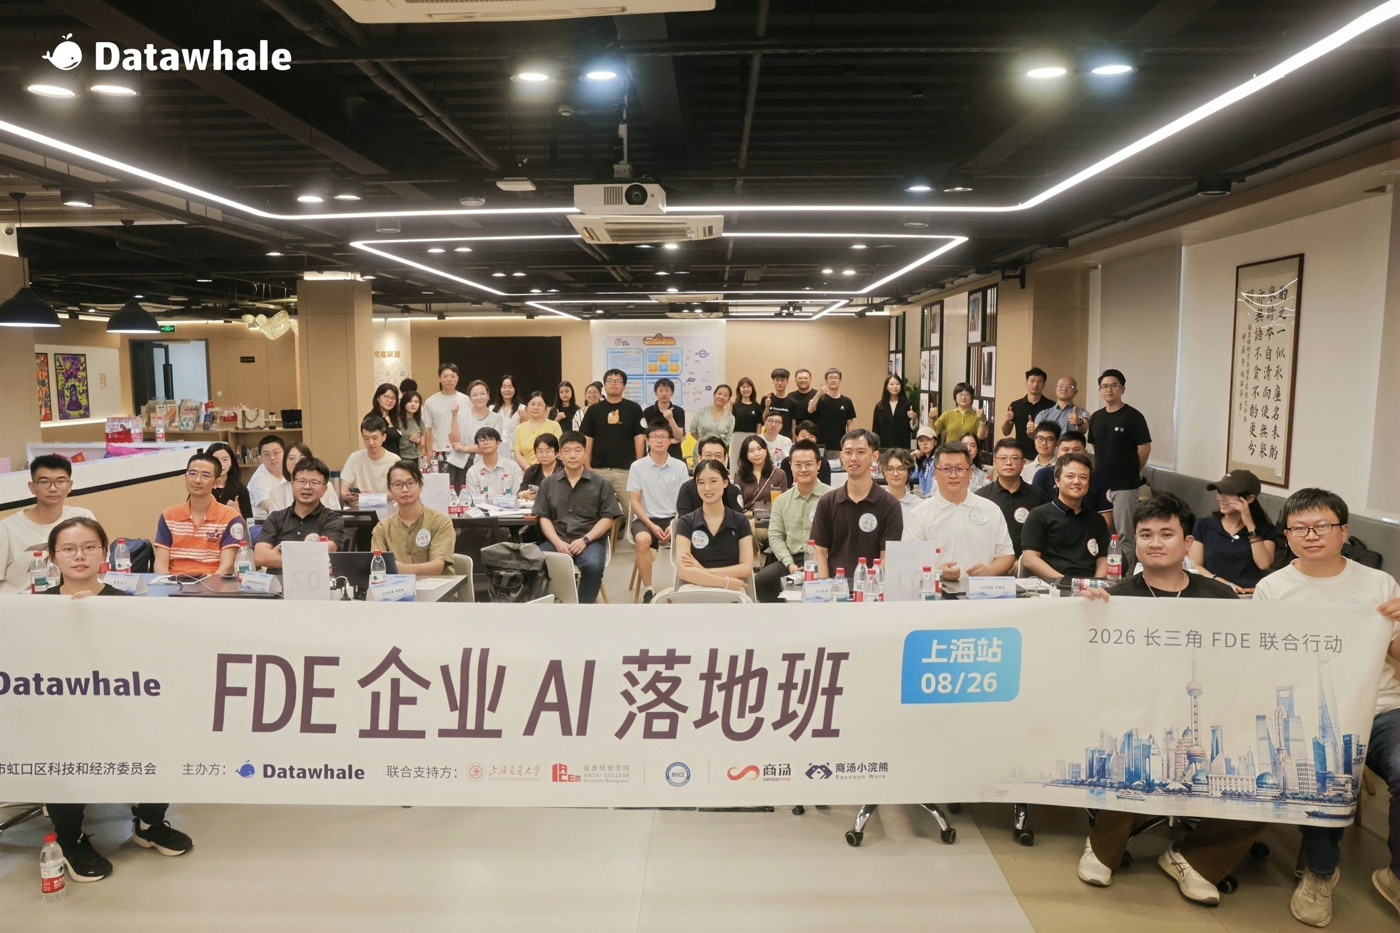
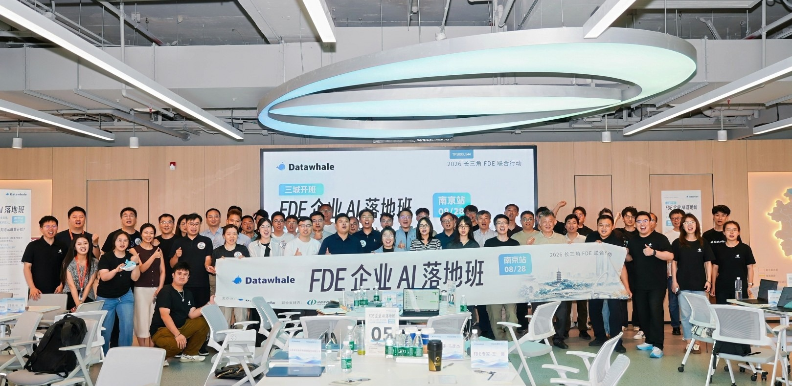
04 / 08
杭州 / 08.24 上海 / 08.26 南京 / 08.28
FDE 企业 AI 落地班 · 长三角特别行动
让 AI 落进真实业务，
让优秀 FDE
被行业看见
企业负责人讲清问题，FDE 当面诊断场景，共同找到值得验证的第一步。
3 城
近500家
20 名
1 对 1
超80%
杭州 · 上海 · 南京
企业累计报名
单城精选参与者
企业与 FDE 现场匹配
后续推进意向
长三角特别行动已完成
真实业务需求持续汇聚
规上企业决策人与业务负责人
共同判断 AI 落地方向
参会企业表达后续推进意愿
FDE 100 案例
FDE 100 先锋人物
FDE 精选课程
为企业提供可借鉴的落地路径
让企业找到有交付实绩的 FDE
让一线经验成为可复用的项目方法
让一次次现场对接，成为持续服务企业的能力
04 / 08
Notes:
长三角特别行动已在杭州、上海、南京落地。近 500 家企业累计报名；每城约 20 位规模企业决策人与业务负责人参与；现场以企业出题、FDE 一对一诊断的方式判断第一步，参会企业中超过 80% 表达后续推进意愿。三城行动成为首批案例、先锋人物和课程的实践来源。
[Sources]
- 三城行动数据与现场照片来自用户确认的阶段成果版本和 FDE 官方预览站：https://demo.datawhale.cn/fdepreview/
[/Sources]

Slide 5

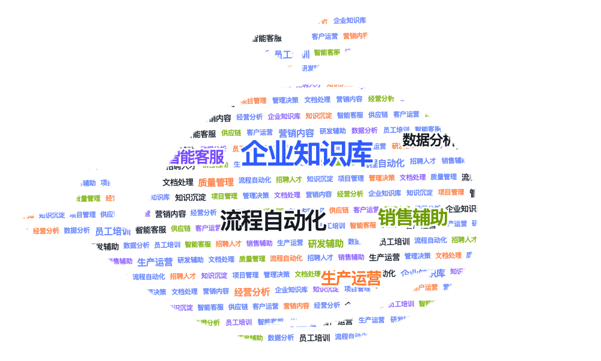

01 / 03 FDE 100 案例
05 / 08
首批案例集
FDE 100 案例 · 首批阶段成果
首批 24 个真实案例
AI 在具体业务里带来的改变
覆盖 12 个行业、8 类场景，全部完成深度访谈。
四个案例，四项具体的业务变化
律师案件
材料整理
消防施工图
生成
车管所网办
单件审核
跨境货车
单车装载
70%
约30分钟
3–5分钟
约2小时
材料整理效率提升
原来需要数天
原来约15分钟
原来约5小时
以上为各案例披露的阶段结果，并非全部项目的统一效果。
第一期 · 首批案例集
从真实企业一线出发
逐一深访、整理，把业务问题、落地路径和阶段结果讲清楚。
首批 24 个案例，后续将持续补充。
05 / 08
Notes:
FDE 100 案例首批收录 24 个真实案例，覆盖 12 个行业、8 类场景，均完成深度访谈与整理，并将持续更新。行业和场景数量说明覆盖范围，四项业务变化分别来自不同案例，不能视作全部项目的平均效果。
CASE-001「诉讼律师案件智能工作台」，程子洋，法律服务：材料整理效率提升 70%。这里是效率提升，不是耗时降低 70%。
CASE-002「建筑消防施工图智能生成」，闫佳宜，建筑设计：人机协作模式下大型项目图纸生成周期从数天压缩至约 30 分钟，不代表整个设计项目交付周期。
CASE-007「从人工审材料到自动化办件：用 AI 提升车管所网办效率」，陈瑜，政务服务：单件全流程审核时间从约 15 分钟缩短到 3–5 分钟。
CASE-010「跨境物流智能装车规划」，刘春生：单车装车时间从约 5 小时压缩到约 2 小时。
[Sources]
- FDE 官方案例原始资料：https://demo.datawhale.cn/fdepreview/（2026-09-04 留存的官网案例数据）
- 官方入口：https://fde100.datawhale.cn/
- 案例集封面由用户提供。
[/Sources]

Slide 6
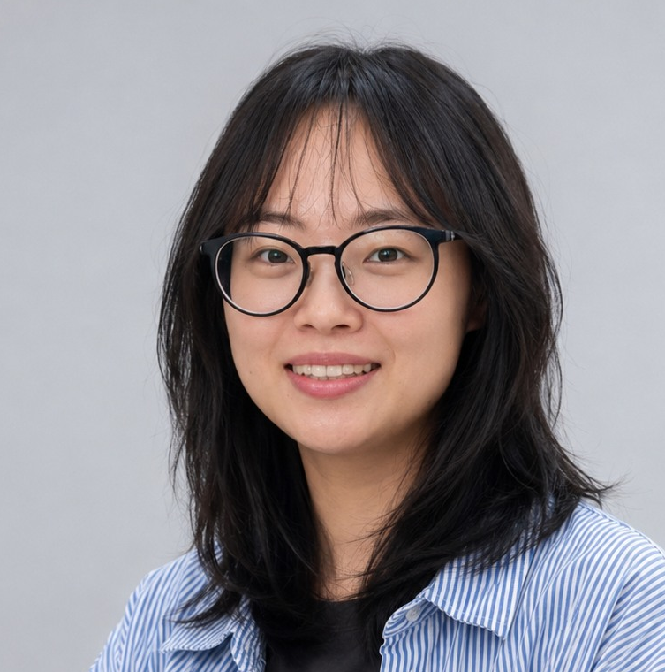
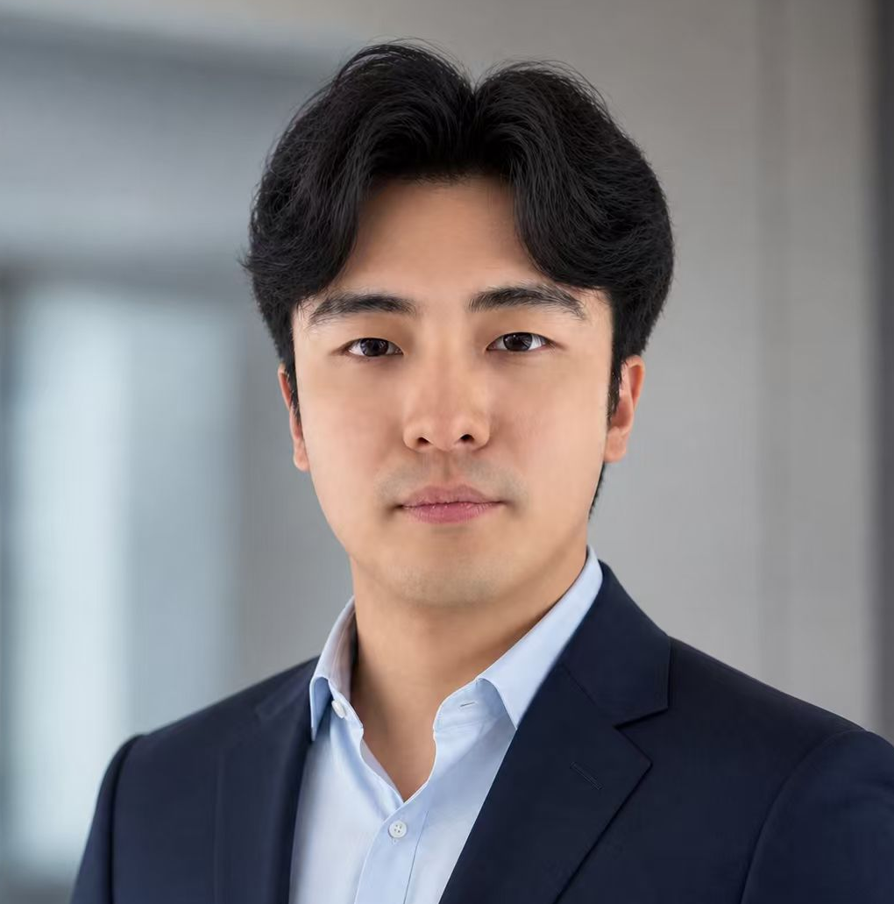
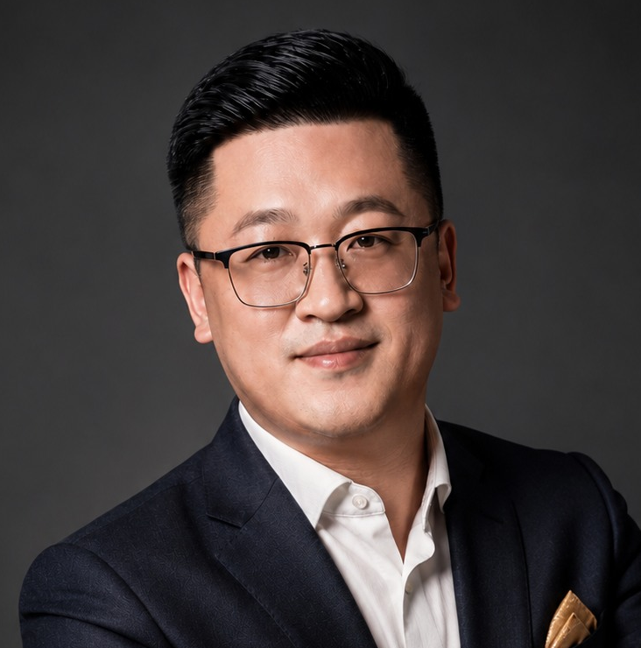

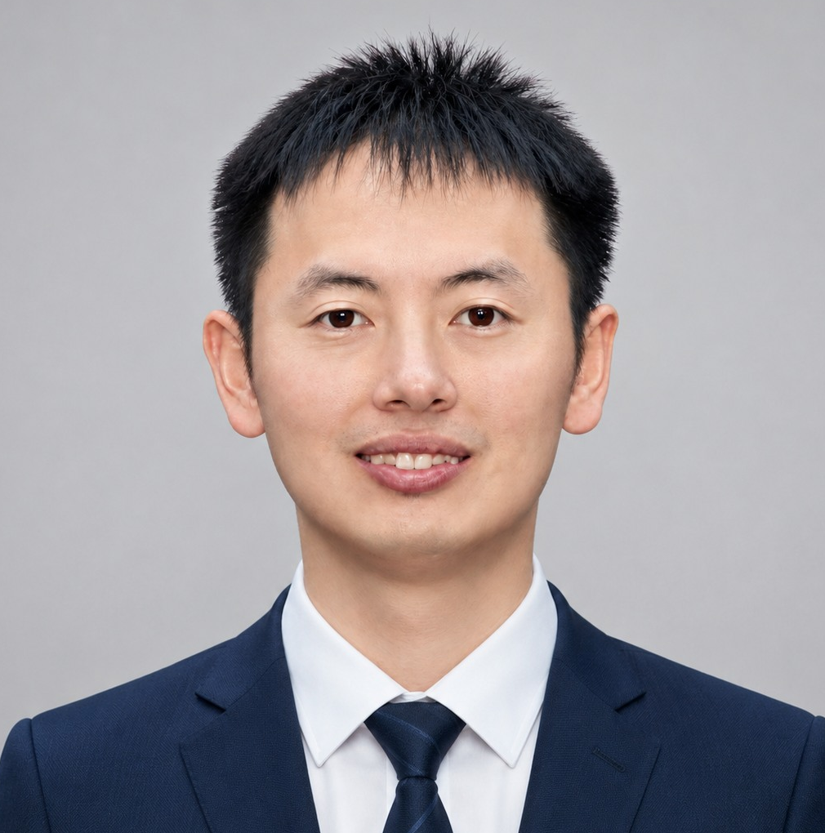
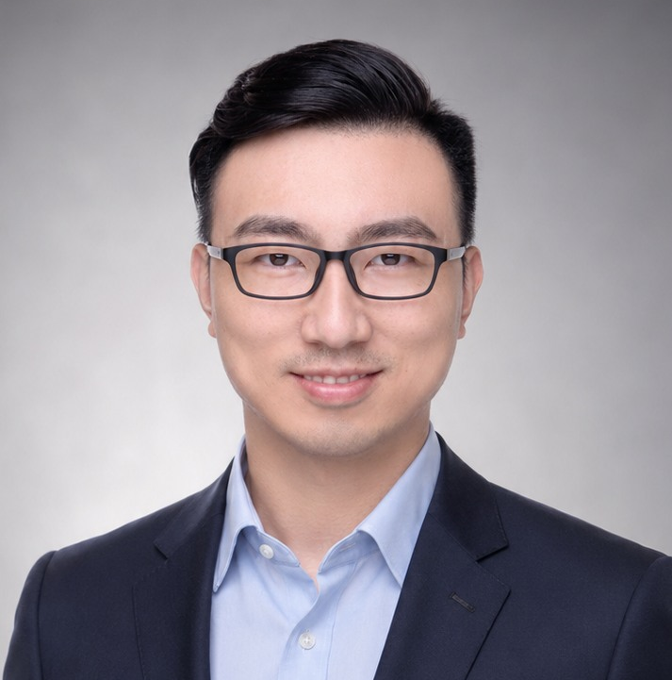


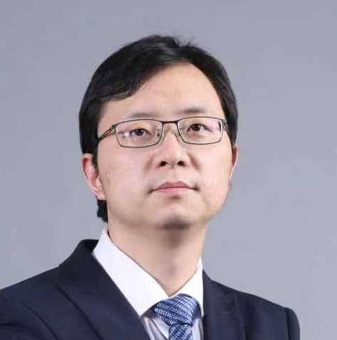



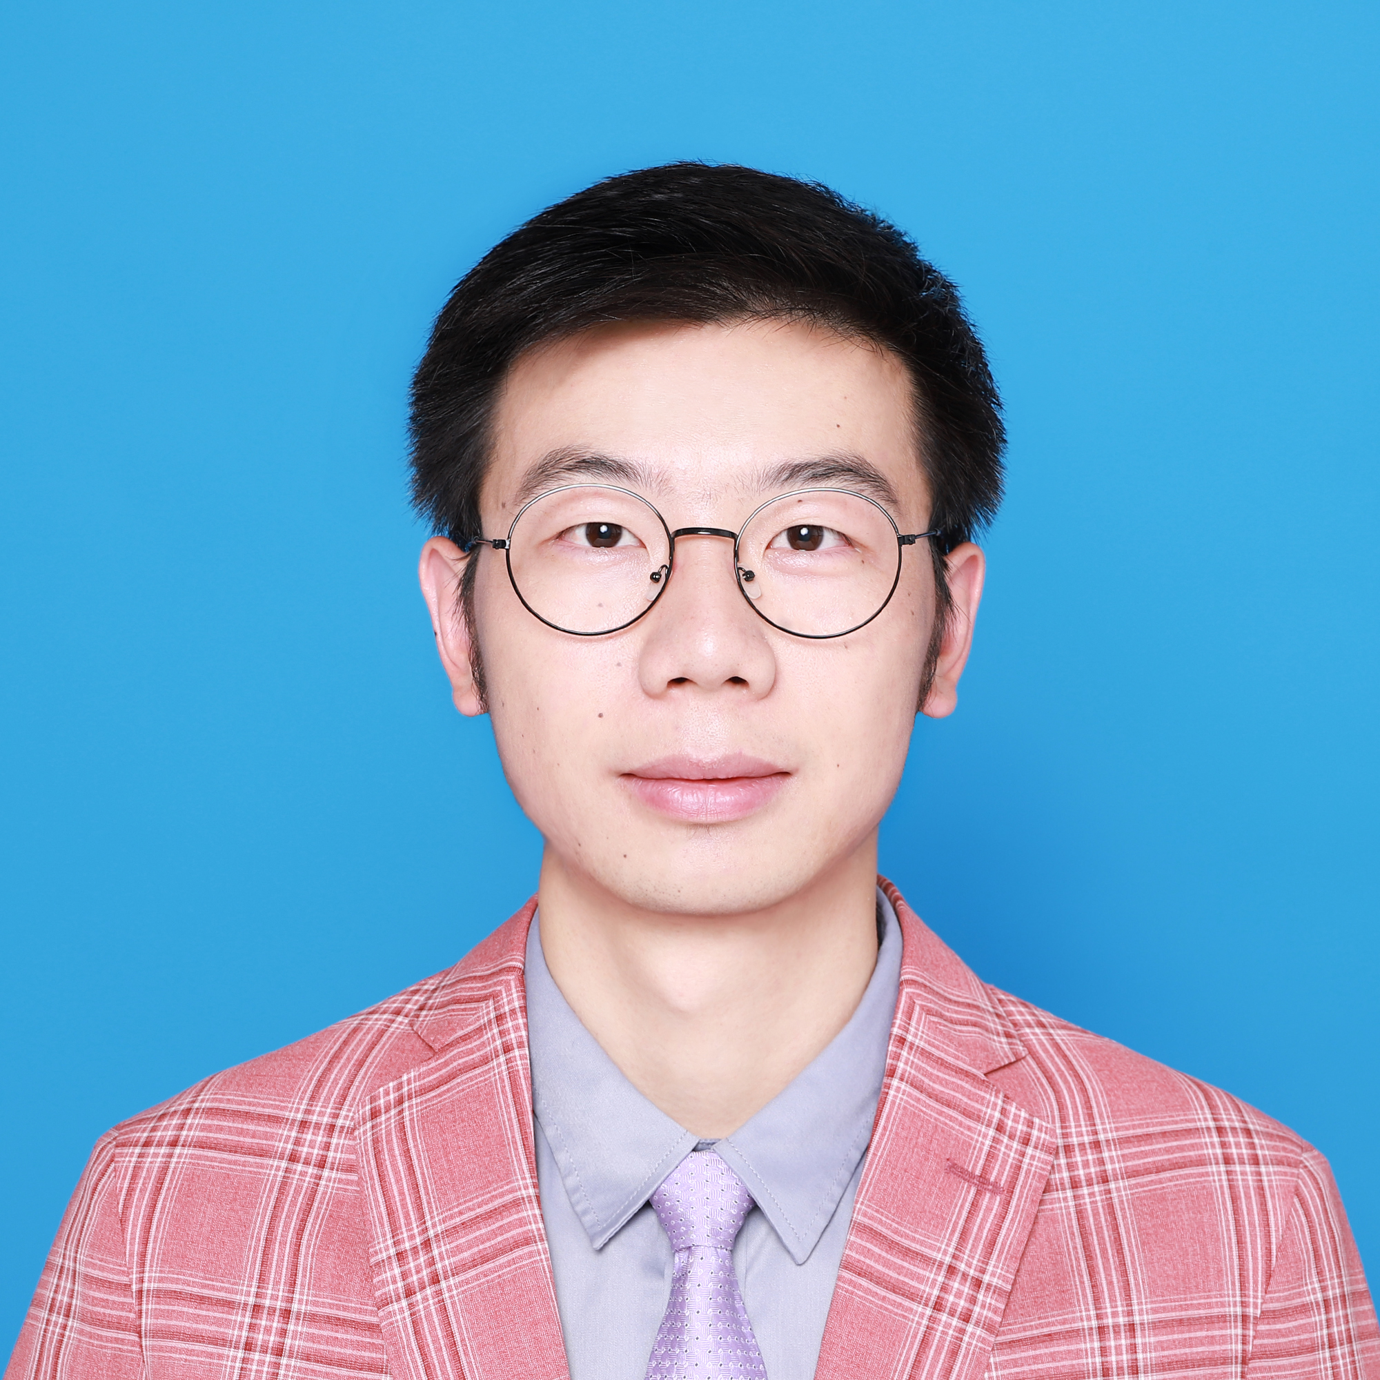
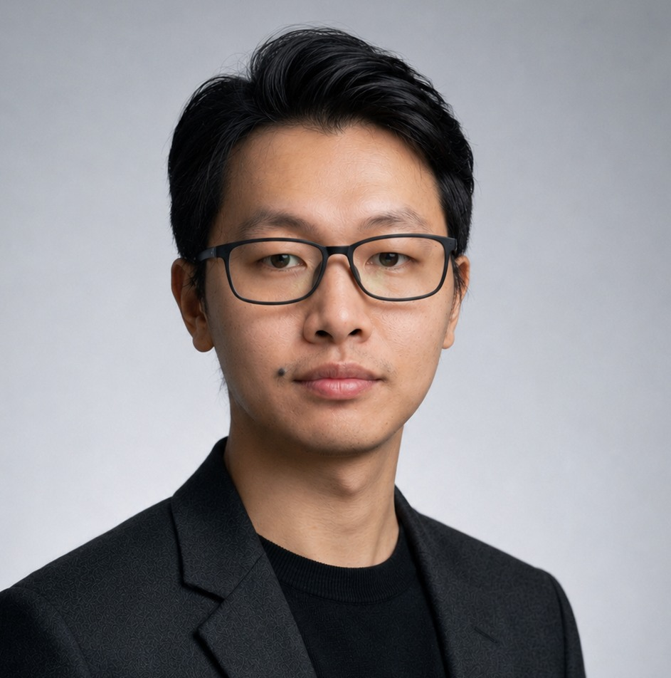


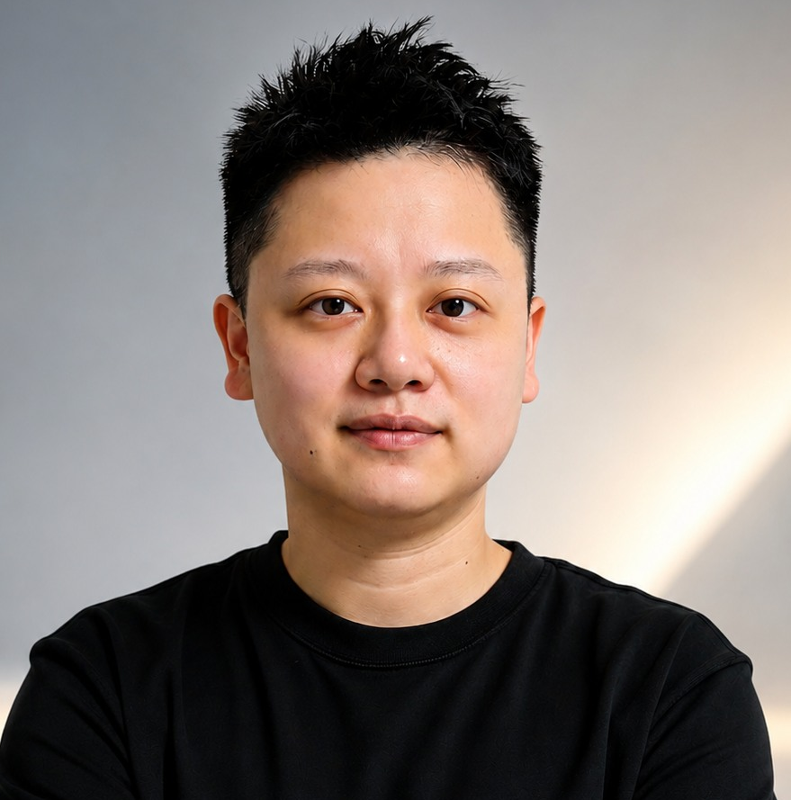

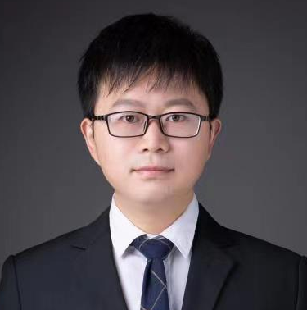
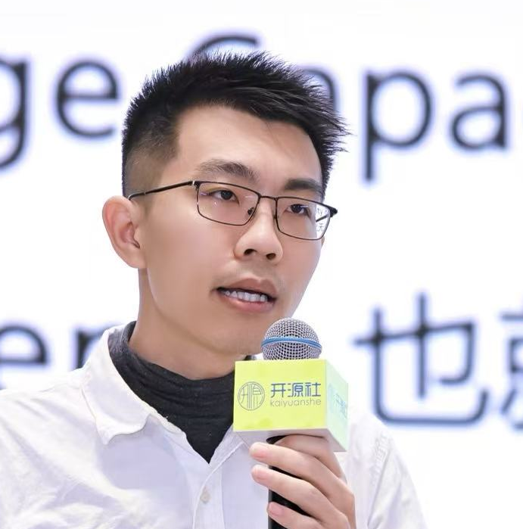
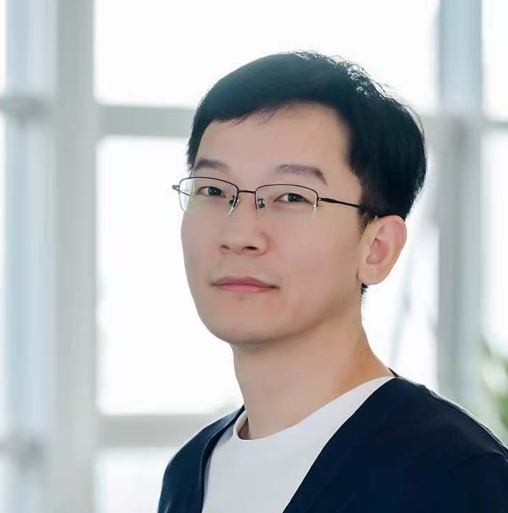

02 / 03 FDE 100 先锋人物
首批 22 位
先锋人物
从真实项目中识别，以项目成果为依据
首批名单，后续持续补充
蔡洁如
杜天宇
刘春生
毛卫俊
潘俊杰
十页
孙斌
跳舞
王斐
王一棵
谢尧
俞昊晟
张骥
张新卓
赵艺琳
赵云淞
程子洋
崔逸枫
吕昭波
马诺
王仿
张晨曦
06 / 08
Notes:
FDE 100 先锋人物首批名单共 22 位：蔡洁如、杜天宇、刘春生、毛卫俊、潘俊杰、十页、孙斌、跳舞、王斐、王一棵、谢尧、俞昊晟、张骥、张新卓、赵艺琳、赵云淞、程子洋、崔逸枫、吕昭波、马诺、王仿、张晨曦。本页按用户最终确认名单排序，后续持续补充。张晨曦、王斐、杜天宇使用用户本次提供的照片，其余人物沿用已确认素材。

Slide 7
03 / 03 FDE 精选课程
FDE 精选课程｜一套完整的项目训练
6 + 4
首批课程内容
6 门核心课覆盖项目全周期，4 个真实场景专题补充行业与交付差异。不仅培养 FDE 帮助企业把某一个 AI 项目做出来，更帮助企业逐渐形成持续建设 AI 的能力。
01
02
03
04
05
06
6
成为 FDE：角色、项目与报价
企业需求发现与项目定义
企业知识梳理与萃取
AI 方案、架构与 PoC
从 Demo 到生产：上线、交付与能力移交
价值验证、
项目汇报与
规模化复制
核心课
覆盖企业
AI 项目
全过程
讲师：谢尧
讲师：Kevin Zhang
讲师：赵艺琳
讲师：毛卫俊
讲师：Michael
讲师：Charles 陈力
继达智成科技创始人，前字节产品经理
CA咨询圈创始人，12年+咨询经验
叁点一四咨询创始人
杭州舳舻科技创始人
Cherry Studio 商业化及 FDE 负责人
查仕博咨询创始人，前 BCG 数字化顾问主管
角色与项目
需求定义
知识萃取
方案验证
生产交付
规模复制
4
01
02
03
04
央国企与复杂组织AI项目
中小企业 AI 落地
海外 FDE 项目
低资源环境下的 FDE 交付
真实场景
专题
讲师：王斐
讲师：张新卓
讲师：马诺
讲师：刘春生
面向具体组织与交付条件
浙江数秦科技合伙人、高级副总裁
Pathwyze 拓径智询联合创始人
某 AI 创业公司 FDE 专家
黑河图南人工智能创始人
07 / 08
Notes:
FDE 精选课程首批包含 6 门核心课和 4 个真实场景专题。核心课覆盖角色定位、需求定义、知识提取、方案验证、生产交付与规模化复制。场景专题分别面向央国企与复杂组织、中小企业、海外项目和低资源环境下的交付。课程名称、讲师及身份来自 Datawhale FDE 共建师培养课程大纲最新版本。
[Sources]
- Datawhale FDE 共建师培养课程大纲：https://datawhaler.feishu.cn/wiki/MJXhwC1SEidiFikMs4JcvksSnxg（Lark 文档修订 524，读取日期：2026-09-04）
[/Sources]
马诺的身份按用户最新确认口径：某 AI 创业公司 FDE 专家。

Slide 8
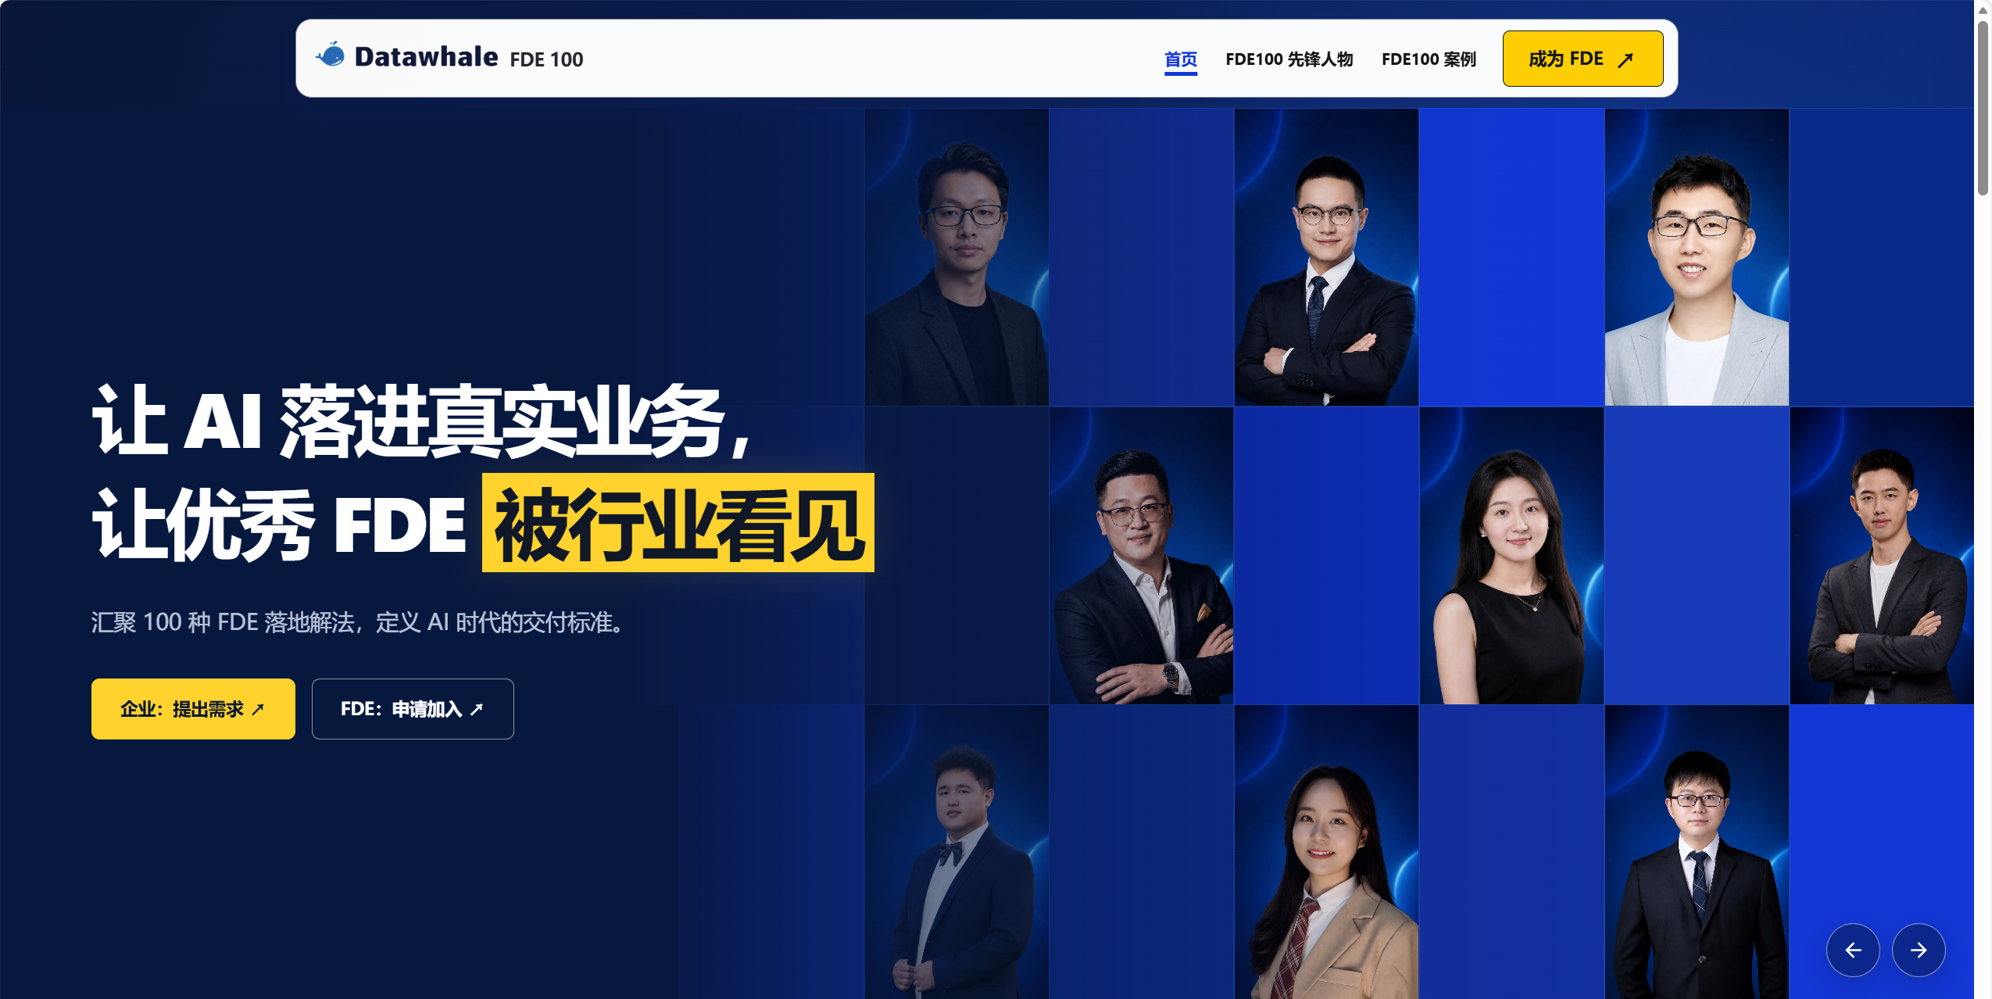

FDE 专属网站
FDE 100 官网正式上线，联合交大安泰首发
fde100.datawhale.cn
扫码访问官网
提交案例，申请成为先锋人物
提交需求，找到企业 AI 落地方案
08 / 08
Notes:
FDE 官网： https://fde100.datawhale.cn/ 。网站持续汇集案例、先锋人物、精选课程和企业需求。
[Sources]
- 首页截图：用户于2026-09-05提供并指定使用的人物墙首页截图，按原比例完整展示。
- 二维码：用户提供，解码目标为 https://fde100.datawhale.cn/ 。
[/Sources]

Slide 9
FDE
共建从人才培养到企业落地的长期通道
交大安泰
FDE
Datawhale
经管教育 · 行业研究 · 企业与校友场景
业务理解与技术交付的交汇点
开源学习 · 技术实践 · FDE 社区
01
02
03
企业提出真实问题
FDE 进入项目实践
案例与方法回到课程和研究
问题来自企业现场
把场景做成可交付方案
成为下一轮实践的起点
Notes:
主持人邀请共建伙伴一次性上台并站定。三类内容位于画面上半区，便于人员在台前就位。
合作展望：交大安泰连接经管教育、行业研究和企业场景，Datawhale连接开源学习、技术实践和 FDE 社区。双方共同推动企业问题进入实践，再让案例与方法回到课程和研究。

